Slide 1
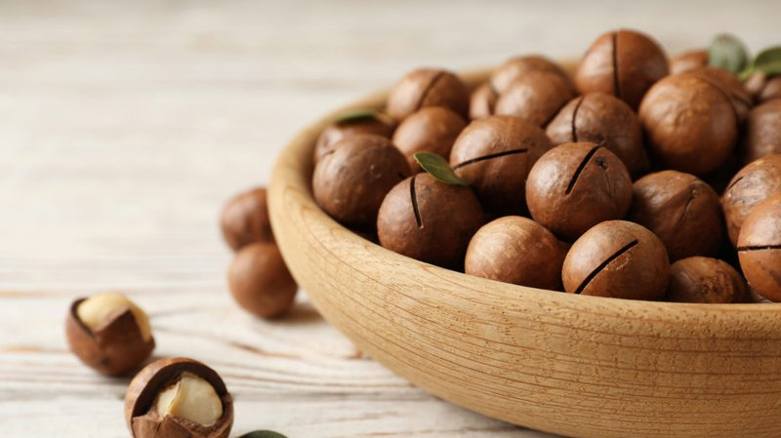

Otimização para ciência de dados 2020/2021
Docente: Ana Catarina Nunes
Grupo 4:
André Novo nº 93343
Catarina Brito nº 98521
Luís Pereira nº 98398
Sebastião Rosalino nº 98437

Slide 2
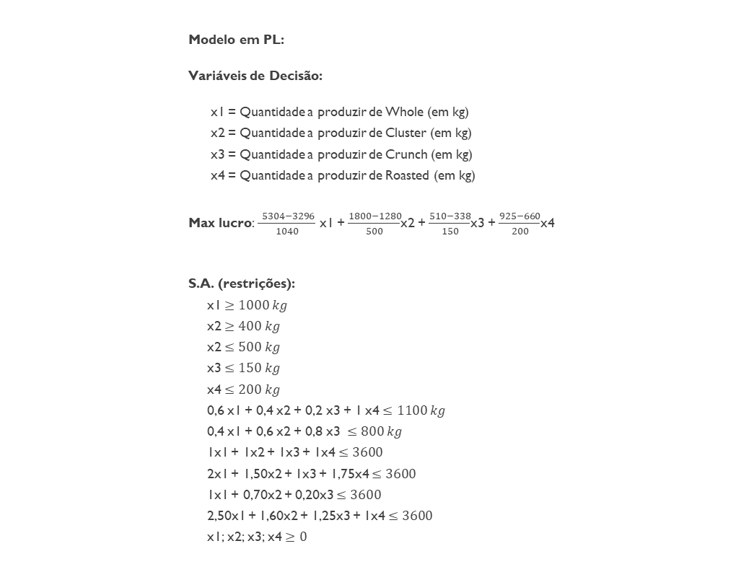
Pergunta1
Modelo em PL:
Variáveis de Decisão:
x1 = Quantidade a produzir de Whole (em kg) x2 = Quantidade a produzir de Cluster (em kg) x3 = Quantidade a produzir de Crunch (em kg) x4 = Quantidade a produzir de Roasted (em kg) Max lucro: $\frac{ 5304−3296 }{1040}$x1 + $\frac{1800−1280}{500}$x2 + $\frac{510−338}{150}$x3 + $\frac{925−660}{200}$x4
S.A. (restrições): x1 $≥1000 kg$ x2 $≥400 kg$ x2 $≤500 kg$ x3 $≤150 kg$ x4 $≤200 kg$ 0,6 x1 + 0,4 x2 + 0,2 x3 + 1 x4 $≤1100 kg$ 0,4 x1 + 0,6 x2 + 0,8 x3 $≤800 kg$ 1x1 + 1x2 + 1x3 + 1x4 $≤3600$ 2x1 + 1,50x2 + 1x3 + 1,75x4 $≤3600$ 1x1 + 0,70x2 + 0,20x3 $≤3600$ 2,50x1 + 1,60x2 + 1,25x3 + 1x4 $≤3600$ x1; x2; x3; x4 $≥0$
Função objetivo:
Unidade de tempo: semana

Slide 3
Pergunta 2
Colocar o modelo no Excel e resolver utilizando o Solver

Slide 4
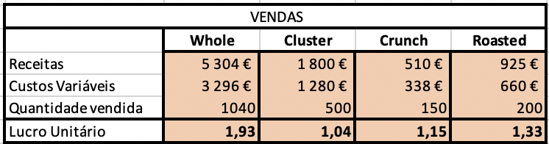
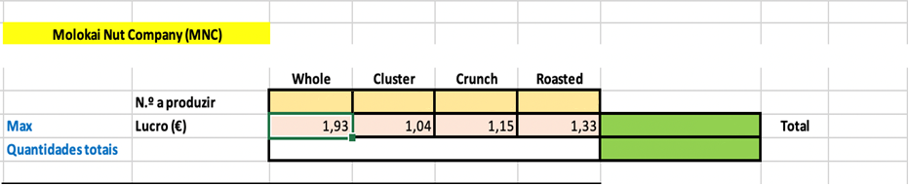

Pergunta 2
1º Definir as variáveis de decisão, a função objetivo e o lucro total:
$$Lucro Unitário=\frac{Receitas −Custos Variáveis}{Quantidade Vendida}$$
Figura 1- Tabela de dados financeiros
Função
objetivo
Variáveis de decisão
=SOMARPRODUTO(D6:G6;D7:G7)
Figura 2 – Definição de variáveis de decisão e da função objetivo

Slide 5
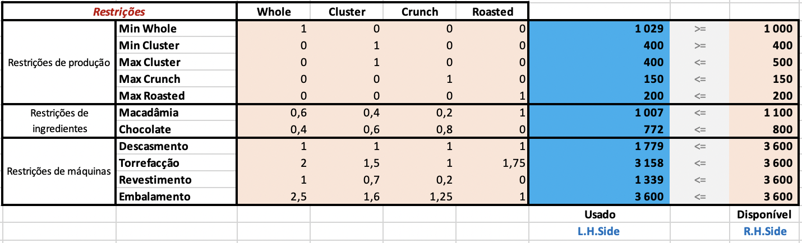
Pergunta 2
2º Definir as restrições :
=SOMARPRODUTO($D$6:$G$6;D11:G11)

Slide 6
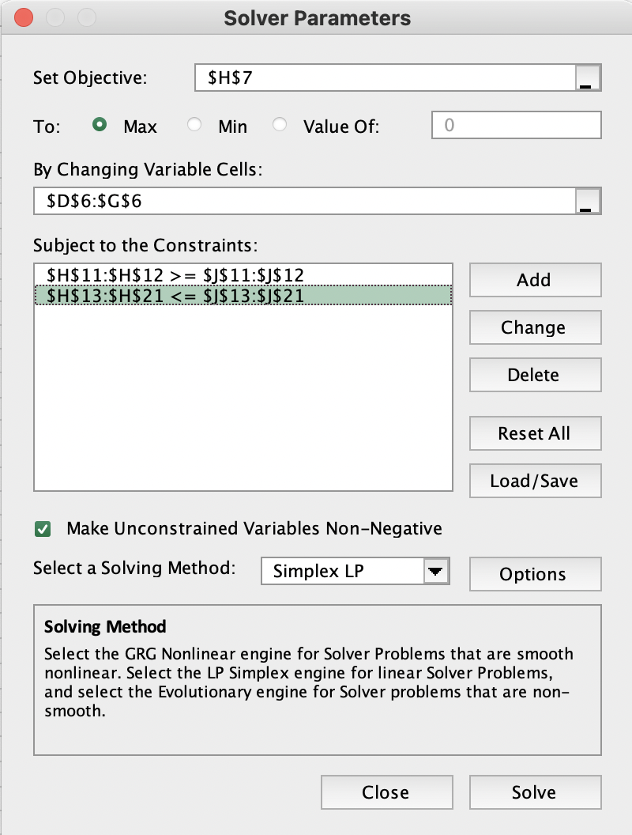
Resolver no solver
Função objetivo
Variáveis de Decisão
Restrições

Slide 7
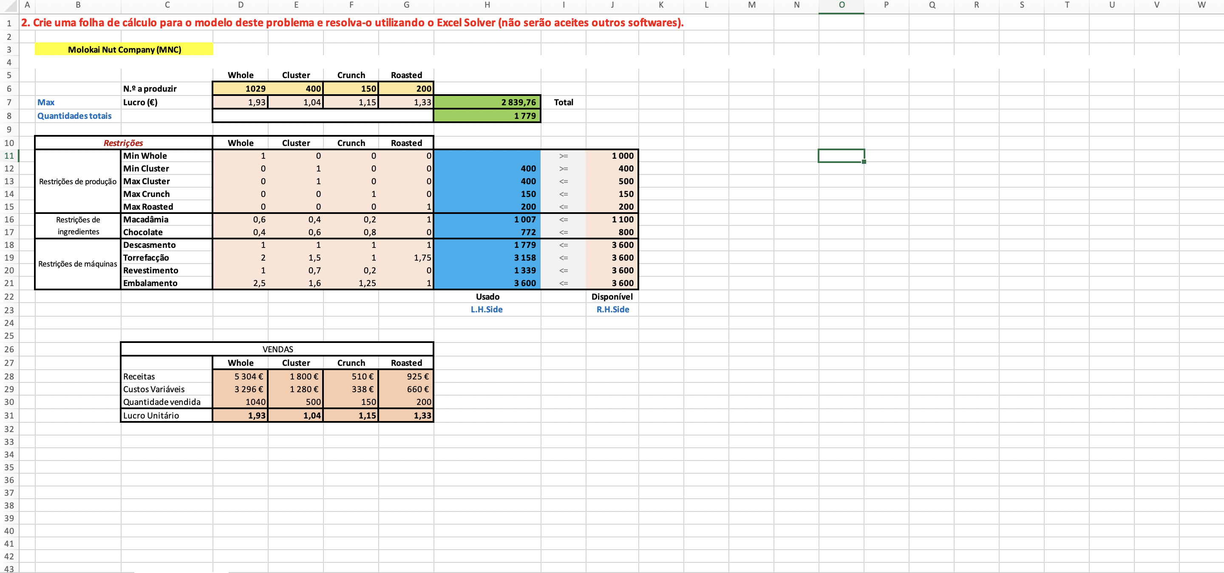
Pergunta 3
Solução ótima

Slide 8
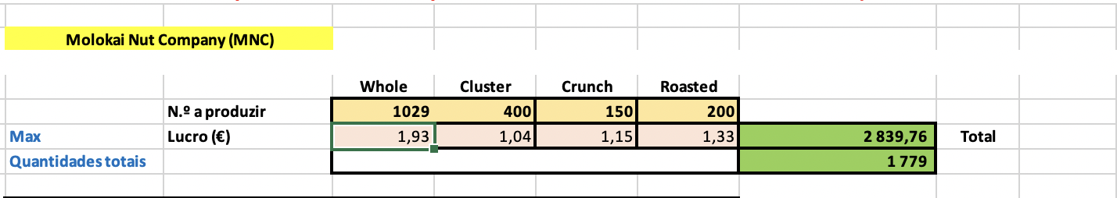
Solução ótima
Solução ótima = produção de 1029kg (Whole); 400kg (Cluster); 150kg (Crunch); 200kg (Roasted)
Lucro = 2839,76€
Produção total = 1779kg

Slide 9
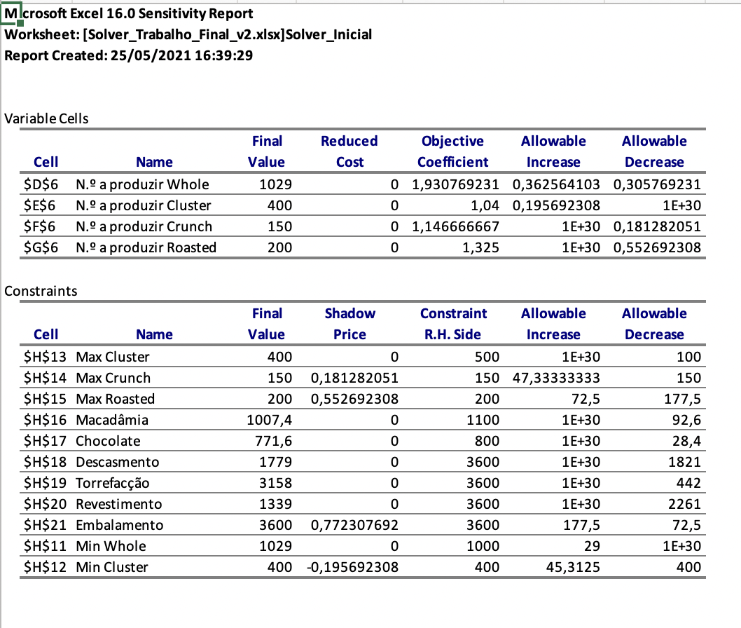
Pergunta 4
Relatório de Sensibilidade

Slide 10

Pergunta 4. a)
Solução Não Degenerada
Porquê?
Secção Restrições:
Allowable Increase e Allowable Decrease
$$≠$$
0
Para a solução ser degenerada teria que ter pelo menos um “Allowable Increase” ou um “Allowable Decrease” de uma restrição, para a qual o termo independente teria de ser igual a 0, e tal não acontece nesta solução.

Slide 11

Pergunta 4. b)
Solução é única
Porquê?
Secção Variáveis de Decisão:
Allowable Increase e Allowable Decrease
$$≠$$
0
A solução ótima só poderia não ser única caso, para alguma variável, o coeficiente da função objetivo tivesse o valor do “Allowable Increase” ou do “Allowable Decrease” igual a 0, e tal não acontece nesta solução.

Slide 12
Pergunta 4. c)
Cluster
Final Value – Produz o mínimo necessário
Shadow price – Se se produzir mais um:
- O lucro decresce 0,19 €
Como o shadow price é negativo, caso tal fosse possível, recomendaria-se a diminuição da produção do Cluster, do que resultaria um aumento do lucro 0,1956€ por kg.
Porém, tal recomendação não é passivel de implementação, porque é imposta uma produção minima de 400kg que está a ser cumprida sem margem.
Produz o mínimo possível
Notes:
Verifica-se através do Final Value que o Cluster, produz o mínimo necessário. Adicionalmente, ao verificar as restrições no parâmetro Shadow Price, pode-se observar que se produzirmos mais um Cluster, o lucro irá decrescer -0,19 por unidade, logo recomendaria-se a diminuição do mesmo, isto se produzir mais até 45,3125 kg ( Allowable Increase)

Slide 13
Pergunta 4. d)
Roasted
Recomendar-se-ia aumentar a produção do Roasted, porque é o produto que tem o shadow price maior para a maximização: 0,55€ por kg.
Caso fosse possível, aumentar uma unidade (kg) acima do máximo permitido, faria o lucro aumentar 0,55€, isto até a um aumento máximo de 72,5 kg.
Porém, a produção já obtida é uma restrição ativa, ou seja, já se está a atingir o máximo da produção estabelecida.
Logo, tal recomendação não é passivel de implementação.
Notes:
Recomendár-se-ia aumentar a produção do Roasted, pois esta é uma restrição ativa, ou seja, encontra-se a usar o máximo da produção estabelecida. Além disso, ao verificar o Shadow Price, verifica-se que ao aumentar uma unidade acima do máximo , o lucro aumentaria 0,55, isto até um aumento de 72,5 kg.

Slide 14
Pergunta 4. e)
1º Necessário ser Restrição Ativa
Porquê?
Significa que se encontra a usar toda a sua capacidade, podendo aumentar o lucro através do aumento da capacidade
Quanto aumentar?
Até 177,5 m
Quanto a pagar?
Até 136,67€
Estamos a falar de uma restrição ativa, o que significa que se encontra a usar toda a capacidade possível de embalamento. Caso tal não se verificasse haveria a possibilidade de aumentar o lucro, com o aumento de capacidade. Assim, verifica-se que o Embalamento está a impedir a MNC de ganhar dinheiro.
A empresa deveria estar disposta a pagar qualquer valor menor que 0,772€ por unidade (kg) até a um máximo de 177,5 kg.
Notes:
Primeiramente, tem de ser uma restrição ativa, pois significa que se encontra a usar toda a capacidade possível, ou seja, há a possibilidade de aumentar mais o lucro, com o aumento de capacidade. Assim, verifica-se que o Embalamento está a impedir a MNC de ganhar dinheiro. Deveria de se aumentar até 177,5 horas e estar-se-ia disposto a pagar até 136,67€ , permitindo algum lucro.

Slide 15
Pergunta 4. f)
Não deveria de pagar para adquirir mais chocolate
Porquê?
Shadow Price = 0
Restrição não ativa
não utiliza toda a capacidade que dispõe
Notes:
A MNC não deveria de estar disposta a pagar para adquirir mais chocolate, uma vez que o Shadow Price é 0, além disso é uma restrição não ativa, ou seja não utiliza toda a capacidade que dispõe.

Slide 16
Pergunta 4. g)
Não mudaria, pois como se pode verificar na célula das variáveis de decisão, no parâmetro Allowable Decrease, o valor 0,25€, encontra-se dentro do intervalo 0,30€.
Notes:
Não mudaria, pois como se pode verificar na célula das variáveis de decisão, no parâmetro Allowable Decrease, o valor 0,25 €, encontra-se dentro do intervalo 0,30€

Slide 17
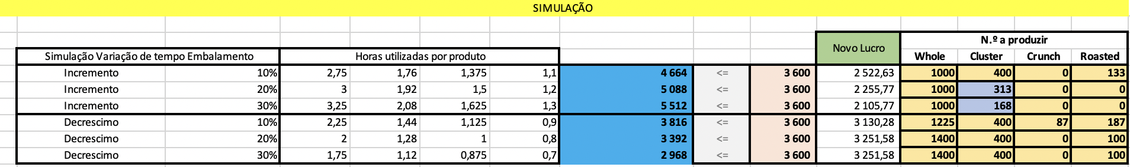
Pergunta 5
Lucro total ao alterar o tempo
requerido no processo de embalamento de cada produto

Slide 18

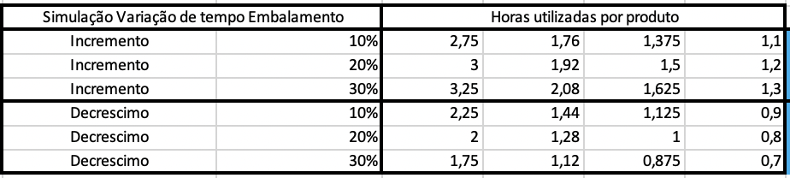
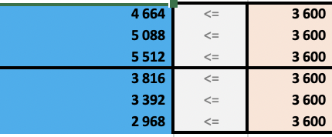
1º Passo
Definir as novas horas de embalamento por produto
Whole
Cluster
Crunch
Roasted
Novo valor de embalamento (h) $= Horas de embalamento \left(original\right) ×(1+\% de incremento ou decréscimo)$
2º Passo
Definir as restrições
Utilizado
Capacidade
$$Uso de embalamento por h=SomarProduto(Novo embalamento;Variáveis de Decisão)$$

Slide 19
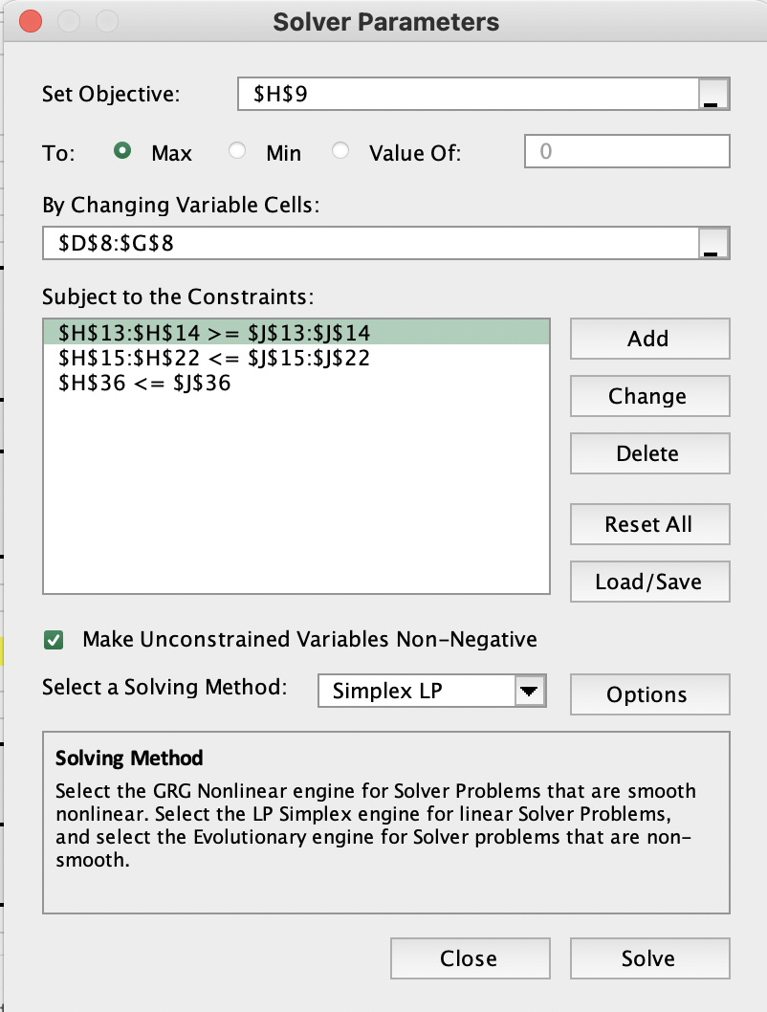
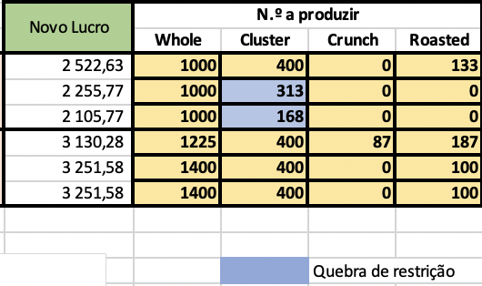
3ºPasso
4ºPasso
Introduzir no Solver
Criar tabela com novos lucros e novas soluções ótimas
Acréscimo horas
Decréscimo horas
Quebra da restrição:
O tempo de embalamento foi tão elevado que não foi possível assegurar as restrições mínimas para a produção de Cluster

Slide 20
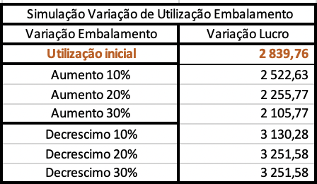
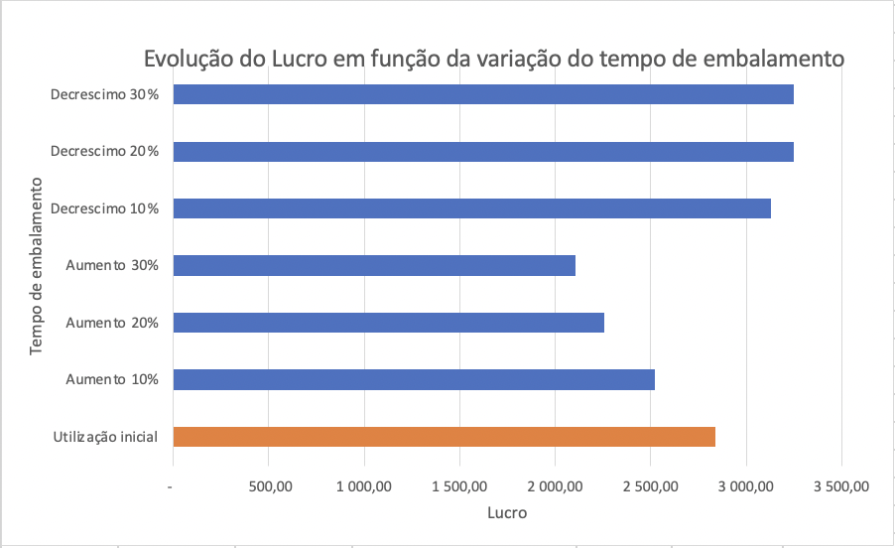
Interpretação
Quando o tempo de embalamento por produto aumenta, o lucro cai de forma significativa, porque na solução ótima inicial já se estava a utilizar toda a capacidade de embalamento disponível (3600 horas). Ou seja, se a empresa gastar mais tempo no embalamento vai criar um problema no processo de produção, que necessariamente cairá, levando o lucro também a cair.
Ao invés, quanto o tempo de embalamento por produto diminui, o lucro aumenta de forma significativa. Tal resulta de a empresa ficar com mais capacidade de embalamento disponível (uma vez que estava a ser utilizada na totalidade na solução inicial), o que liberta a possibilidade de aumentar a produção global. Esse aumento para nos 20%, do que resulta que a partir desse valor outras restrições se tornam ativas e não se tira vantagem de ter mais capacidade de produção no embalamento.

Slide 21
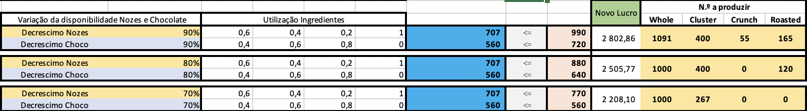
pERGUNTA 6
Lucro total ao alterar a disponibilidade de nozes e chocolate

Slide 22
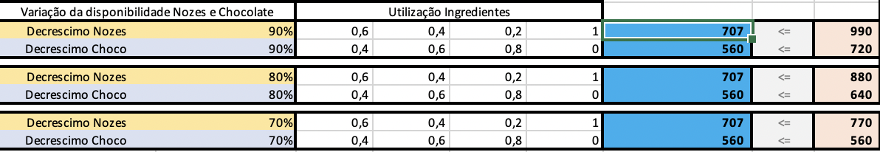
1º Passo
Definir novas restrições de disponibilidade de nozes e chocolate por produto
Utilizado
Capacidade
$$Nova Capacidade=\% após o decréscimo∗Valor inicial de capacidade$$
$$Capacidade utilizada=SomarProduto(Variáveis de decisão;Utilização dos ingredientes)$$

Slide 23
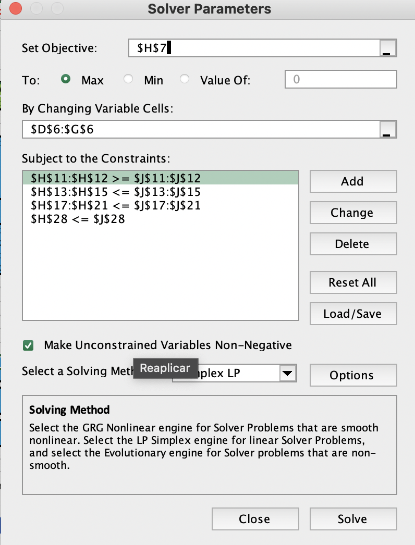
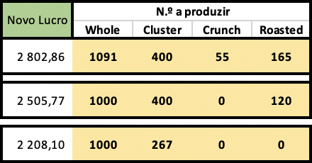
3ºPasso
4ºPasso
Introduzir no Solver
Criar tabela com novos lucros e novas soluções ótimas
Decréscimo de Nozes e Chocolate (90%)
Decréscimo de Nozes e Chocolate (80%)
Decréscimo de Nozes e Chocolate (70%)

Slide 24
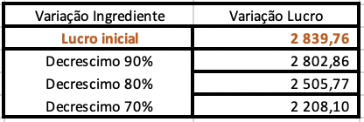
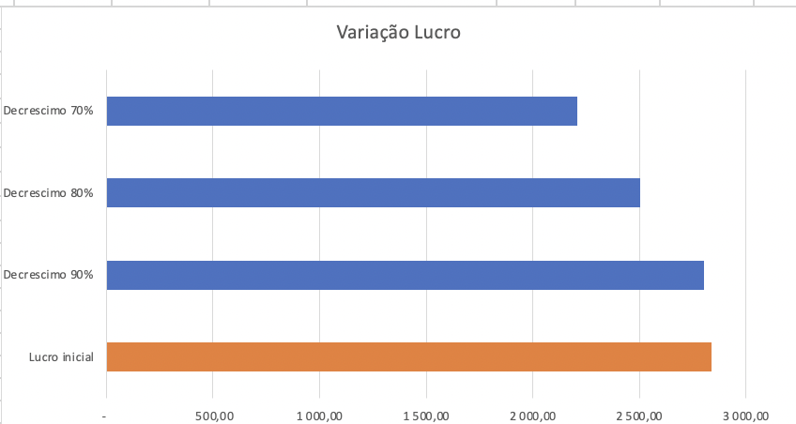
Interpretação
Ao reduzir a disponibilidade de nozes e chocolate em simultâneo:
Quanto maior é o decréscimo da quantidade de nozes e chocolate, menor é o lucro obtido, porque estas matérias primas acabam por se tornar restrições ativas para o processo de produção.

Slide 25
Pergunta 7
Introduzir alguma alteração, de forma a que o modelo em programação linear apresentado em 1. tenha de ser alterado.

Slide 26
Nova restrição para o modelo: Limitação de recursos humanos disponíveis para operar as máquinas
Pressupostos:
- Mão de obra disponível por semana para operar nas 4 máquinas:
8 trabalhadores
8 horas p/dia
5 dias p/semana
19200
- Mão de obra requerida, em min. por kg:
Whole = 13
Cluster = 10
Crunch = 8
Roasted = 8
$$Total de min. de mão de obra disponível por semana=Nº trabalhadores∗Nº horas diárias∗Nº dias semanais ∗60$$

Slide 27
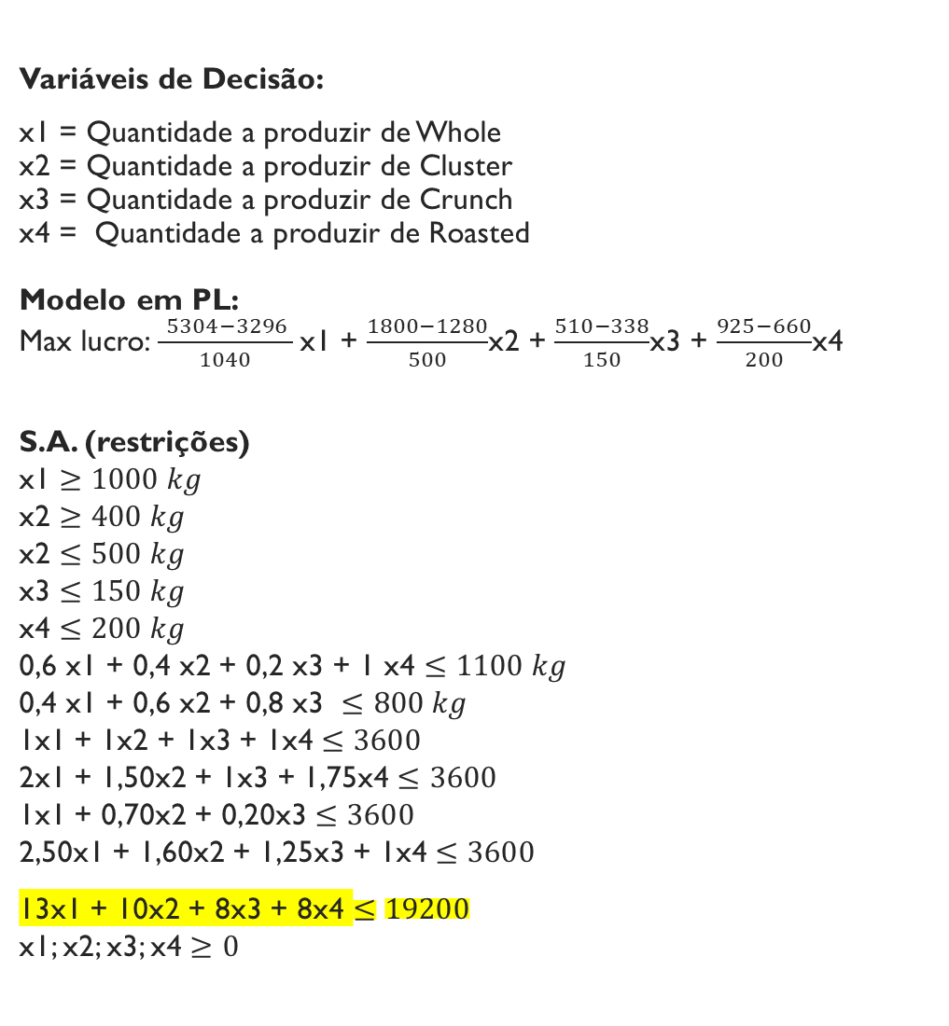
Modelo em Pl:
Variáveis de Decisão:
x1 = Quantidade a produzir de Whole x2 = Quantidade a produzir de Cluster x3 = Quantidade a produzir de Crunch x4 = Quantidade a produzir de Roasted Modelo em PL: Max lucro: $\frac{ 5304−3296 }{1040}$x1 + $\frac{1800−1280}{500}$x2 + $\frac{510−338}{150}$x3 + $\frac{925−660}{200}$x4
S.A. (restrições) x1 $≥1000 kg$ x2 $≥400 kg$ x2 $≤500 kg$ x3 $≤150 kg$ x4 $≤200 kg$ 0,6 x1 + 0,4 x2 + 0,2 x3 + 1 x4 $≤1100 kg$ 0,4 x1 + 0,6 x2 + 0,8 x3 $≤800 kg$ 1x1 + 1x2 + 1x3 + 1x4 $≤3600$ 2x1 + 1,50x2 + 1x3 + 1,75x4 $≤3600$ 1x1 + 0,70x2 + 0,20x3 $≤3600$ 2,50x1 + 1,60x2 + 1,25x3 + 1x4 $≤3600$
13x1 + 10x2 + 8x3 + 8x4 $≤19200$ x1; x2; x3; x4 $≥0$
Nova restrição

Slide 28
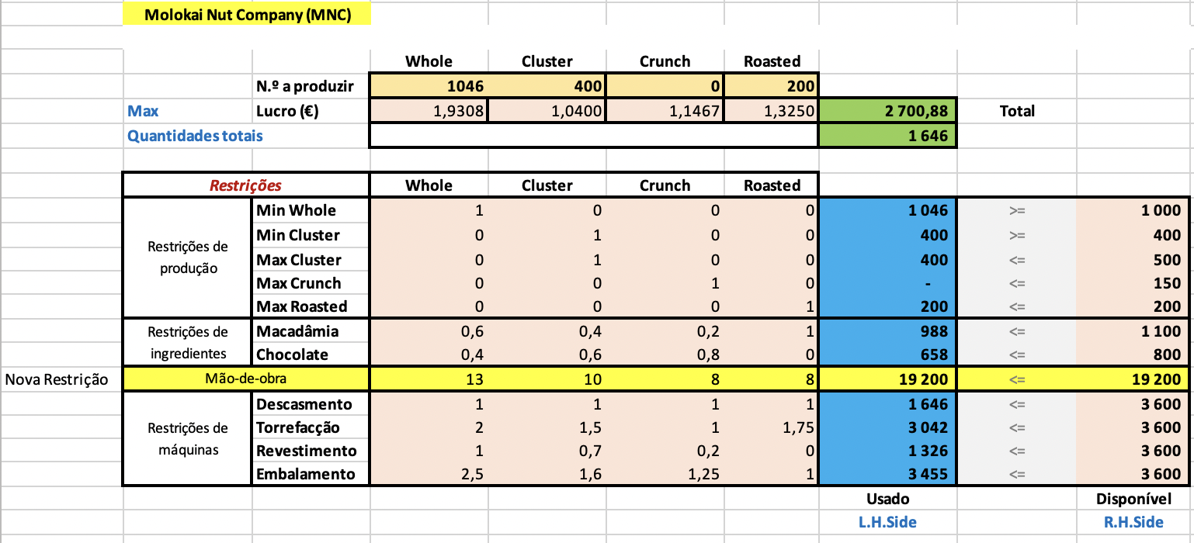
Resolver Solver

Slide 29
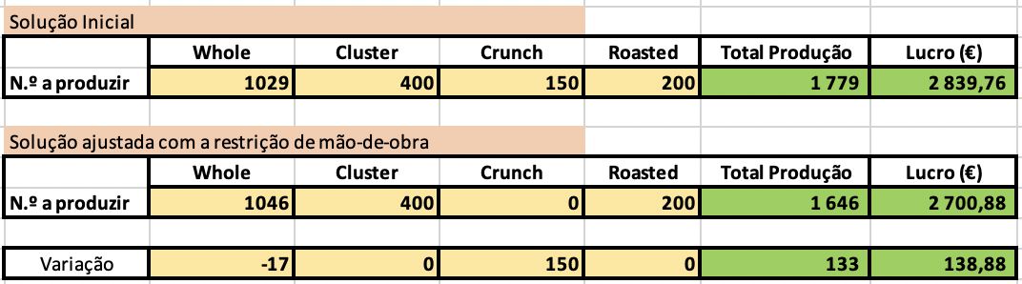
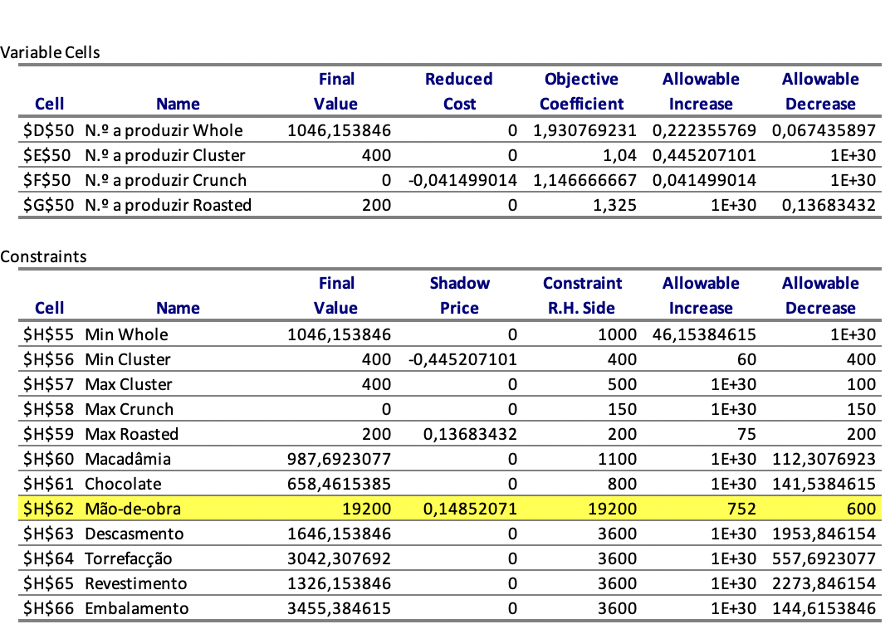
cONCLUSÕES
Com a restrição de mão-de-obra não se consegue tirar partido da capacidade instalada de máquinas e o lucro decresce 138,88€.
Recomendar-se-ia a contratação de mais trabalhadores.
Pela análise de sensibilidade conclui-se que por cada minuto adicional de mão-de-obra, até 752, o lucro aumentará 0,1485€.
Donde se conclui que a empresa deveria aumentar o número de trabalhadores ou fazer trabalho suplementar.

Slide 30
Fim

